Slide 1
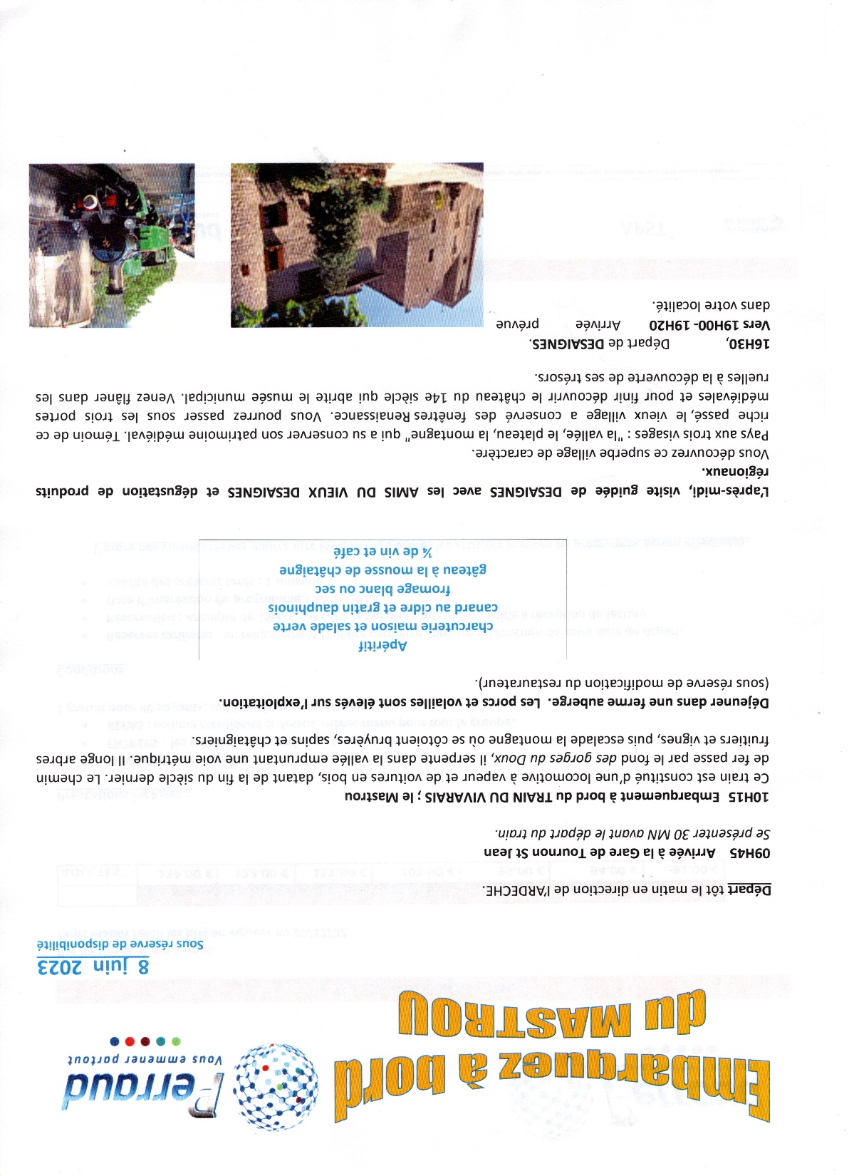
Une journée
Dans les
Gorges de
l’Ardèche
en
Mastrou
le 8 juin
2023
Le train
Le repas
La visite
de
Desaignes
95 Euros
tout
compris
Inscription ouverte: Mr Coss
Tél,0683932371 ou par email:joseph.coss@gmail.com

